Slide 1
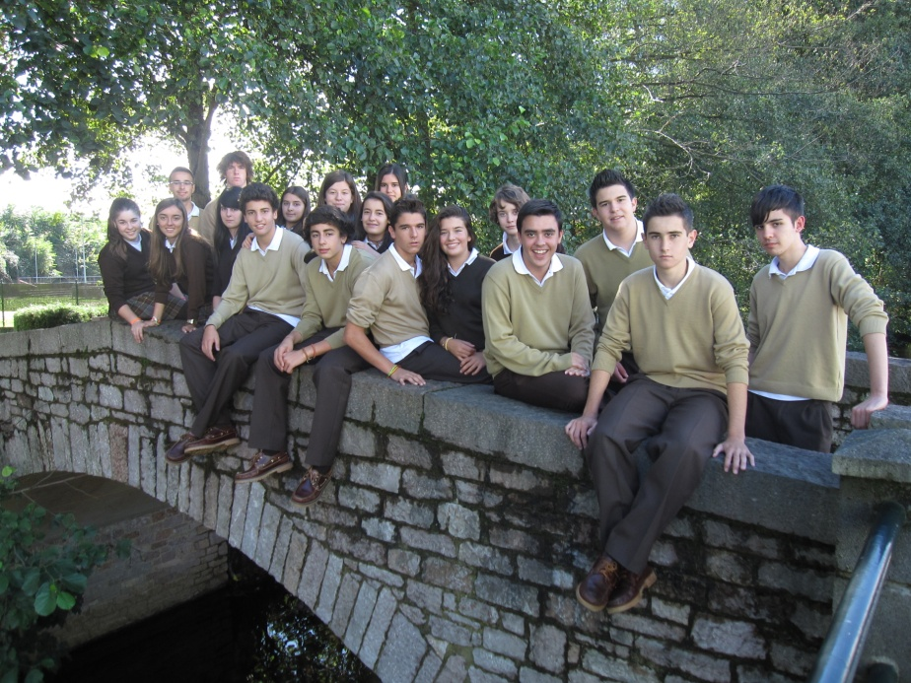
Catálogo
Midea S.Coop
Colegio Nuestra Señora de Covadonga

Slide 2
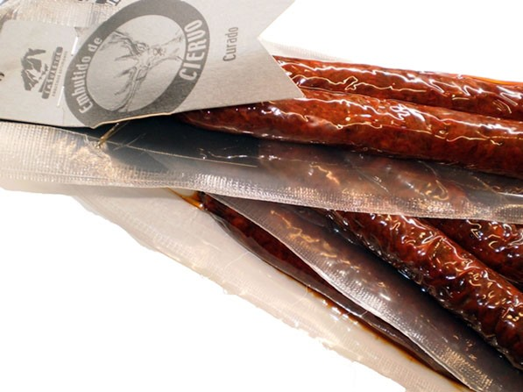
Chorizos
-De Avestruz:
Peso: 200g Precio: 3.80€ Ref.ALIM-EMB-01
-De Ciervo, Jabalí o Toro:
Peso: 300g Precio: 5.05€ Ref.ALIM-EMB-02

Slide 3
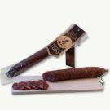
Salchichones
- De Avestruz:
Peso: 200g Precio:4.30€ Ref.ALIM-EMB-03
- De Ciervo, Jabalí o Toro:
Peso: 350g Precio: 6.15€ Ref.ALIM-EMB-04

Slide 4
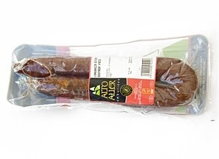
Longaniza extra “Alto Aller”
- Longaniza casera elaborada a base de carne de cerdo y ternera.
- Peso: 320g Precio:5.00€ Ref.ALIM-EMB-05

Slide 5
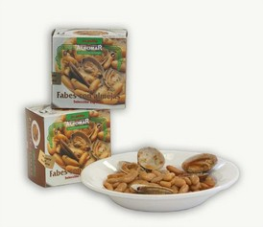
Fabes
- Con Almejas:
Peso: 430g Precio: 4.10€ Ref.ALIM-EMB-06
- Con Marisco:
Peso: 430g Precio: 4.70€ Ref.ALIM-EMB-07

Slide 6
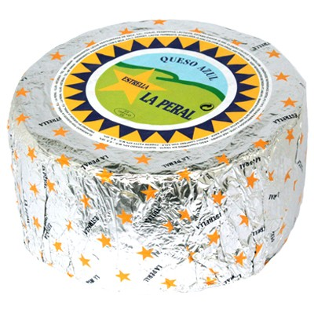
Queso SemiAzul “La Peral”
- Elaborado con leche de vaca frisona.
Peso: 450g Precio: 6.35€ Ref.ALIM-Q-08

Slide 7
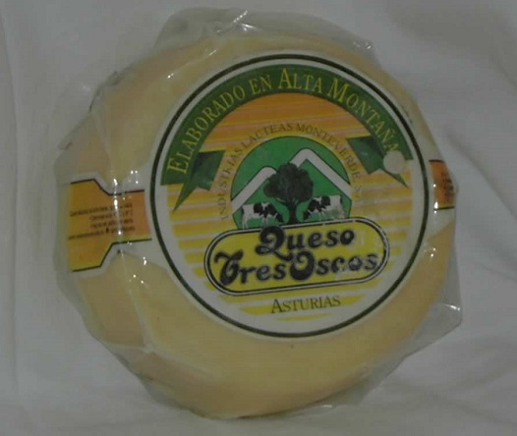
Queso “Tres Oscos”
-Elaborado con leche de vaca.
Peso:750g Precio:8.75€ Ref.ALIM-Q-09

Slide 8
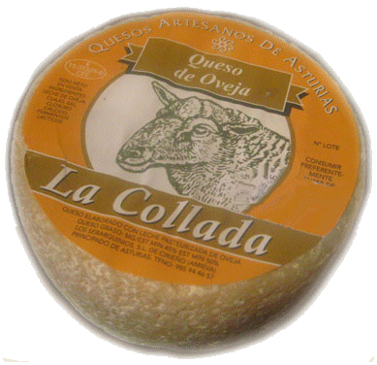
Queso Puro de Oveja“La Collada”
- Elaborado 100% con leche pura de oveja.
Peso: 600g Precio: 9.90€ Ref.ALIM-Q-10

Slide 9
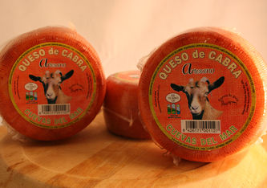
Queso Puro de Cabra “Cuevas del Mar” - Llanes
- Elaborado artesanalmente con leche pasteurizada de cabra.
Peso: 550g Precio: 8.25€ Ref.ALIM-Q-11

Slide 10
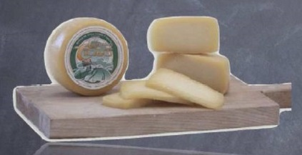
Queso Tres Leches “Tierra de Tineo”
- Elaborado con leche de cabra, oveja y vaca.
Peso: 400g Precio: 5.00€ Ref.ALIM-Q-12

Slide 11
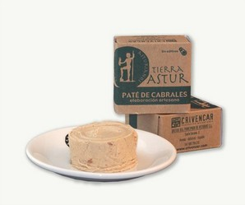
Patés
- De Centollo Precio:2.60€ Ref.ALIM-PAT-13
- De Cabracho Precio:2.30€ Ref.ALIM-PAT-14
- De Cabrales Precio: 2.30€ Ref.ALIM-PAT-15
- De Oricios Precio: 4.30€ Ref.ALIM-PAT-16
- De Bogavante Precio: 3.70€ Ref.ALIM-PAT-17

Slide 12
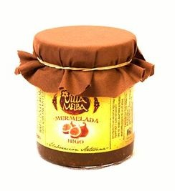
Mermeladas
- De Sidra, Castaña, Manzana, Manzana con Frutas del Bosque, Compota Asturiana, Chocolate y Manzana, y Manzana sin Azúcar.
- Peso: 275g Precio:2.50€ Ref.ALIM-MER-17 a 23

Slide 13
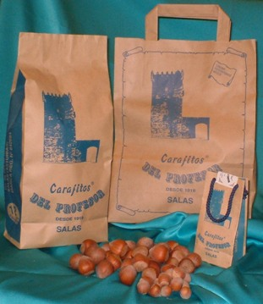
Carajitos del Profesor – Salas
- Elaborados con avellanas, clara de huevo y azúcar.
- Cartucho de 12 unidades.
Precio: 7.00€ Ref.ALIM-DUL-30

Slide 14
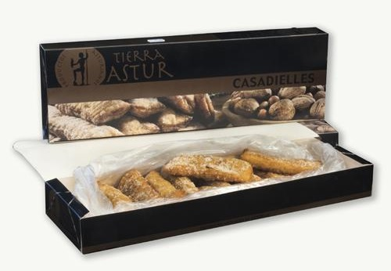
Casadielles
- Elaboradas a base de harina, margarina, nuez, azúcar, avellana y sal.
- Precio: 1 docena: 8.70€
½ docena: 5.00€
Ref.ALIM-DUL-31

Slide 15
Producción Propia
Aquí os mostramos la producción de productos elaborados por nosotros.

Slide 16
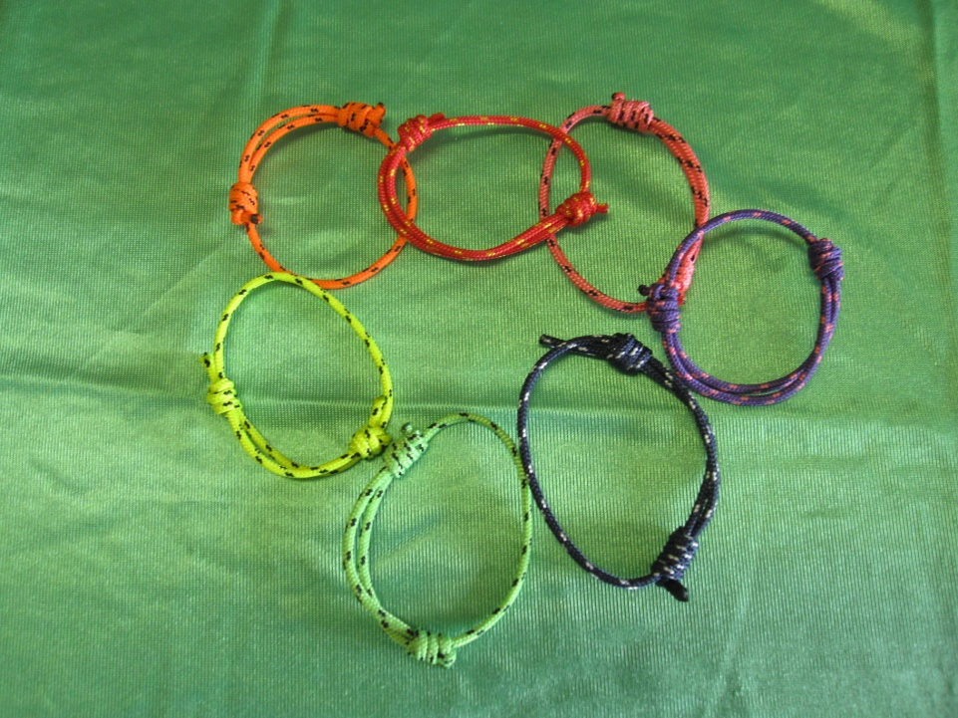
Pulseras de Nudo Corredizo
- Pulseras modernas, para todos los géneros y edades.
- Precio: 1€ Ref.PUL-01

Slide 17
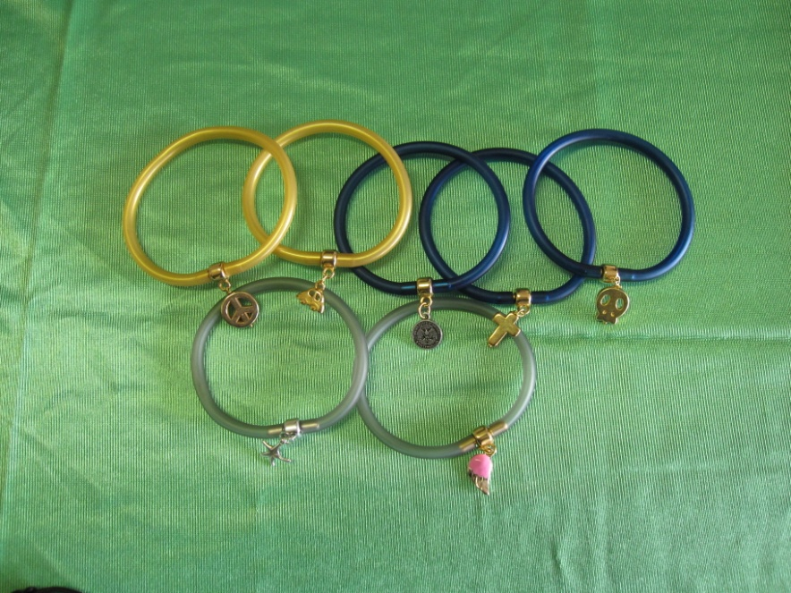
Pulseras de caucho
- Pulseras modernas, exclusivas para mujer.
- Precio: 6.50€ Ref.PUL-02

Slide 18
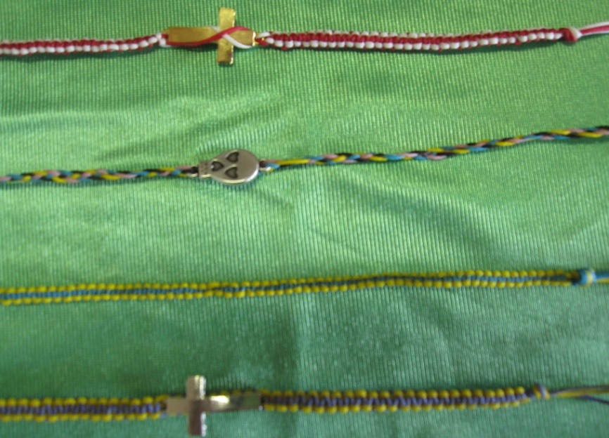
Pulseras de hilo
- Pulseras de varios colores, con abalorios.
- Precio: Hilo, Sin Abalorio:1€ Ref.PUL-03
Con Abalorio Pequeño: 1.50€ Ref.PUL-04
Con Abalorio Grande: 2.00€ Ref.PUL-05

